Slide 1
Så går det för skogsindustrin
Maj 2015

Slide 2
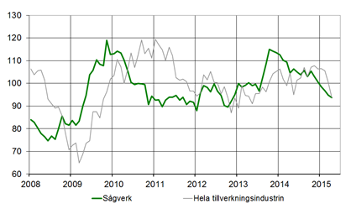
Förtroendeindikator ”Sågverk och träimpregneringsindustri”, januari 2008 – april 2015
Källa: Konjunkturinstitutet

Slide 3
Produktion av sågade trävaror i Sverige, 2006–mars 2015

Slide 4
Producenternas lager av sågade trävaror i Sverige, 1997-mars 2015

Slide 5
Leveranser av sågade trävaror från svenska sågverk under kvartal 1

Slide 6
Export av sågade trävaror från svenska sågverk

Slide 7
Sveriges leveranser av sågade trävaror t.o.m. februari 2015, rullande 12 månader
Källa: SCB, Skogsindustrierna

Slide 8
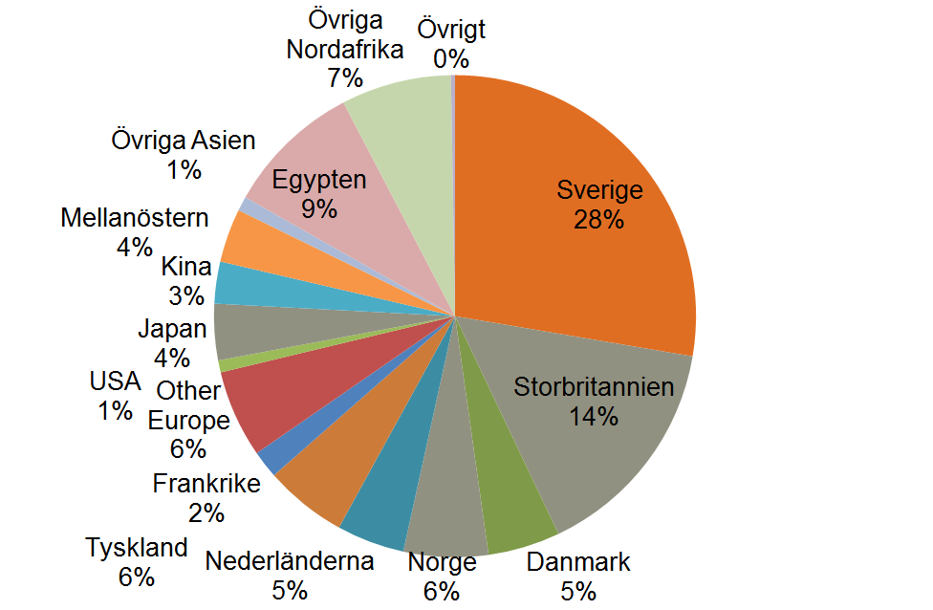
Svenska sågverks leveranser januari-december 2014, fördelning per marknad
Källa: SCB, Skogsindustrierna

Slide 9
Sveriges export till tre stora utomeuropeiska marknader. Kubikmeter per år
Källa: SCB, Skogsindustrierna

Slide 10
Förtroendeindikatorn ”Massaindustrin” januari 2008– april 2015
Källa: Konjunkturinstitutet

Slide 11
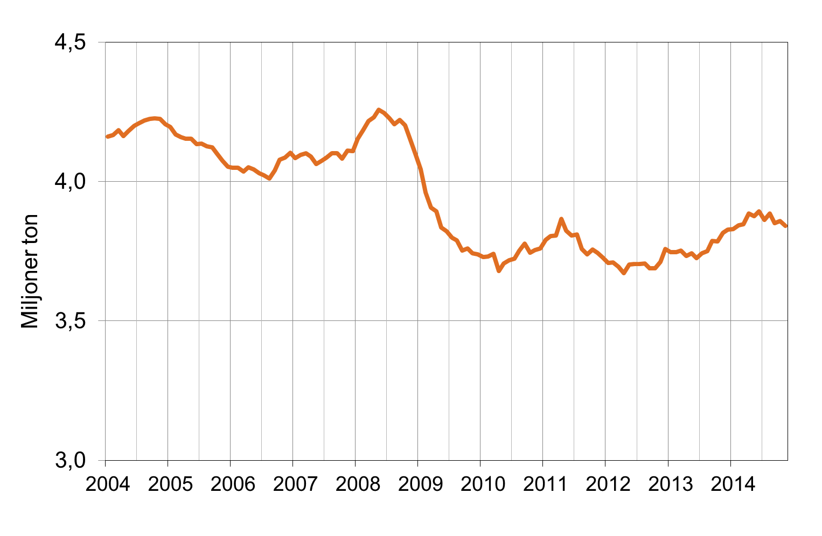
Produktion av marknadsmassa i Sverige 2004–mars 2015, rullande 12 månader

Slide 12
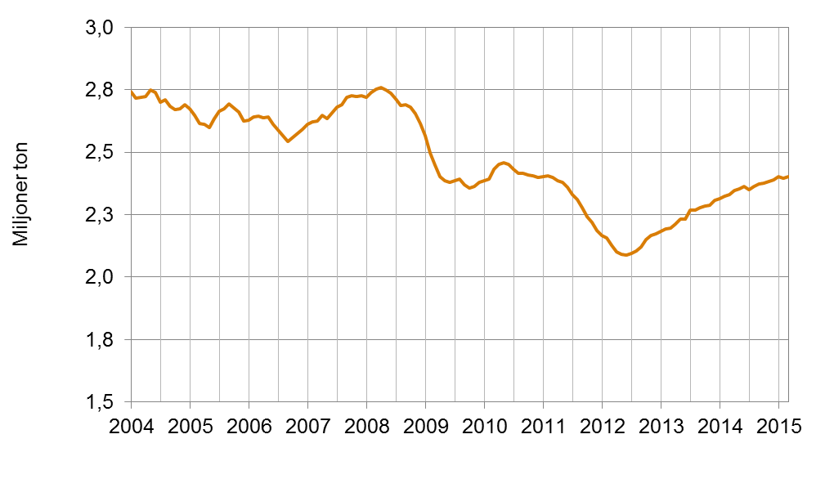
Sveriges export av massa till EU, rullande 12 månader, t o m mars 2015

Slide 13
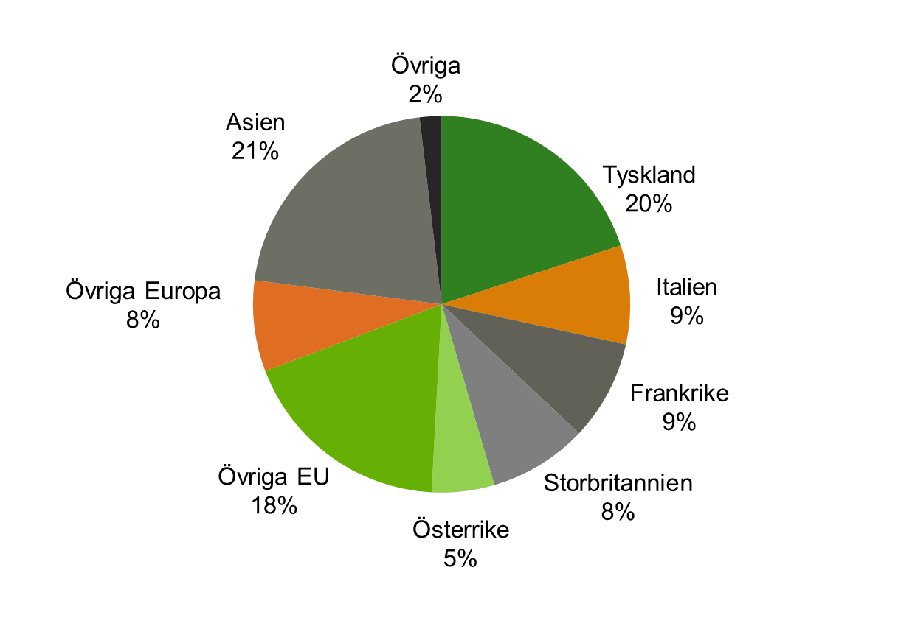
Total massaexport per land/region, första kvartalet 2015

Slide 14
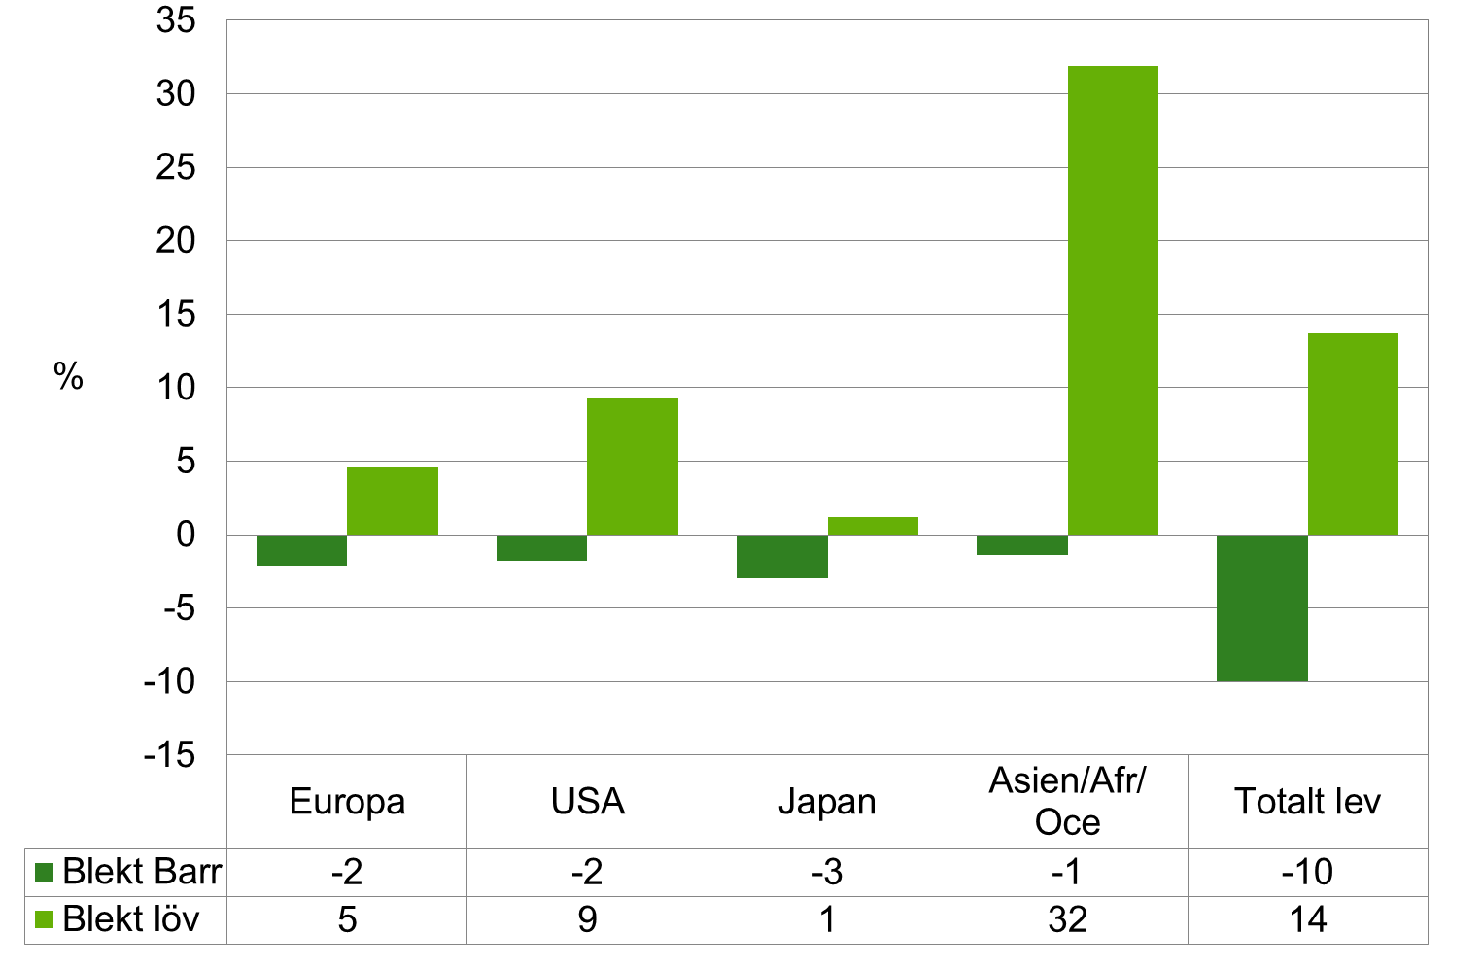
Globala leveranser av blekt sulfatmassa, ackumulerad procentuell förändring januari – november 2014, jämfört med januari – november 2013
Källa: European Pulp Industry Sector

Slide 15
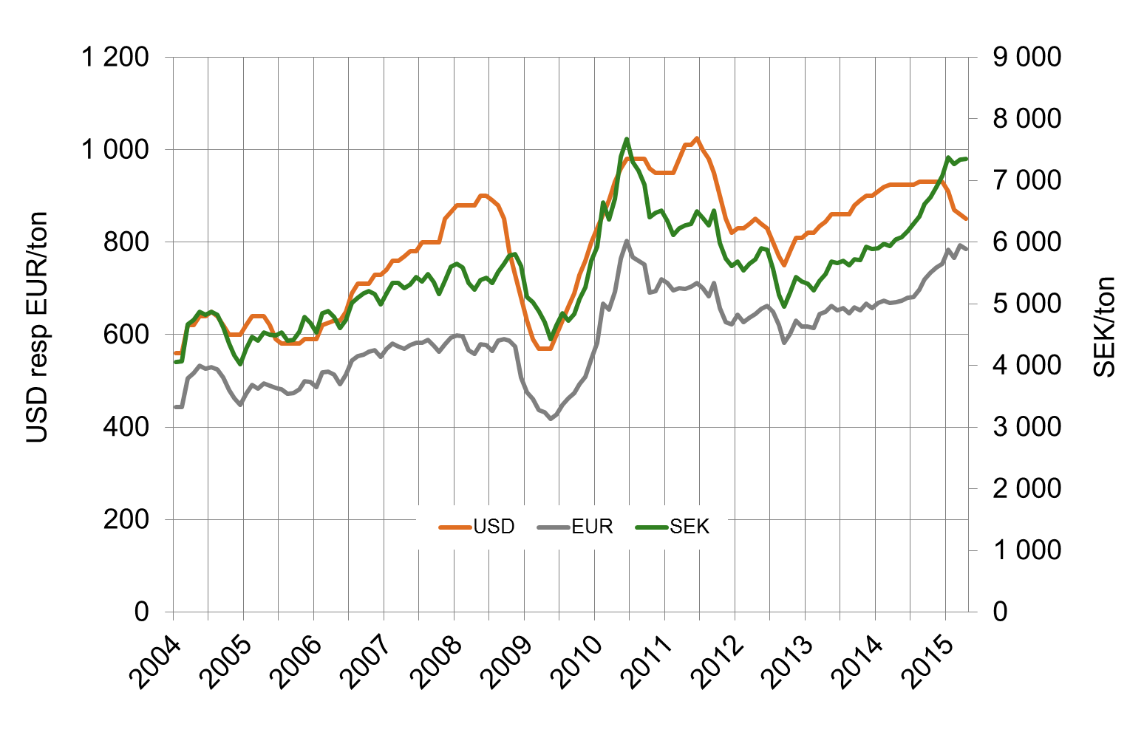
Pris blekt barrsulfat i Västeuropa t o m april 2015 (i USD samt omräknat till EUR vä skala, omräknat till SEK hö skala)
Källa: RISI/PPI, Skogsindustrierna

Slide 16
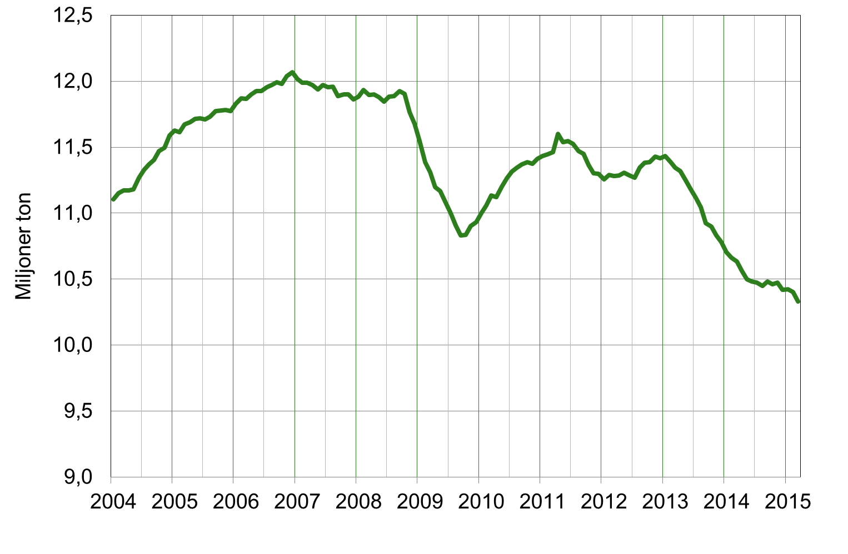
Produktion av papper i Sverige 2004–mars 2015, rullande 12 månader

Slide 17
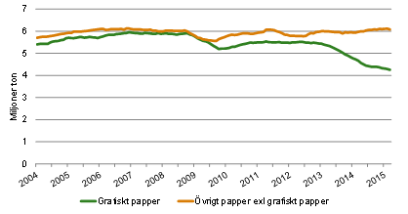
Produktion av papper i Sverige, fördelat grafiskt papper och övriga papperskvaliteter, rullande 12 månader

Slide 18
Förtroendeindikatorn ”Pappers– och pappindustrin” januari 2008–april 2015
Källa: Konjunkturinstitutet

Slide 19
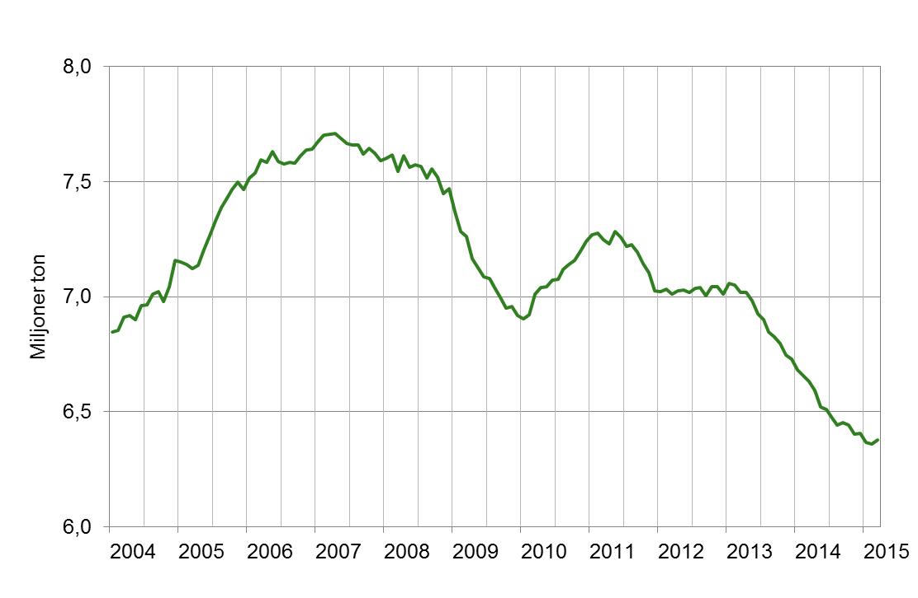
Sveriges pappersexport till EU, rullande 12 månader, t o m mars 2015

Slide 20
Sveriges pappersexport till vissa marknader

Slide 21
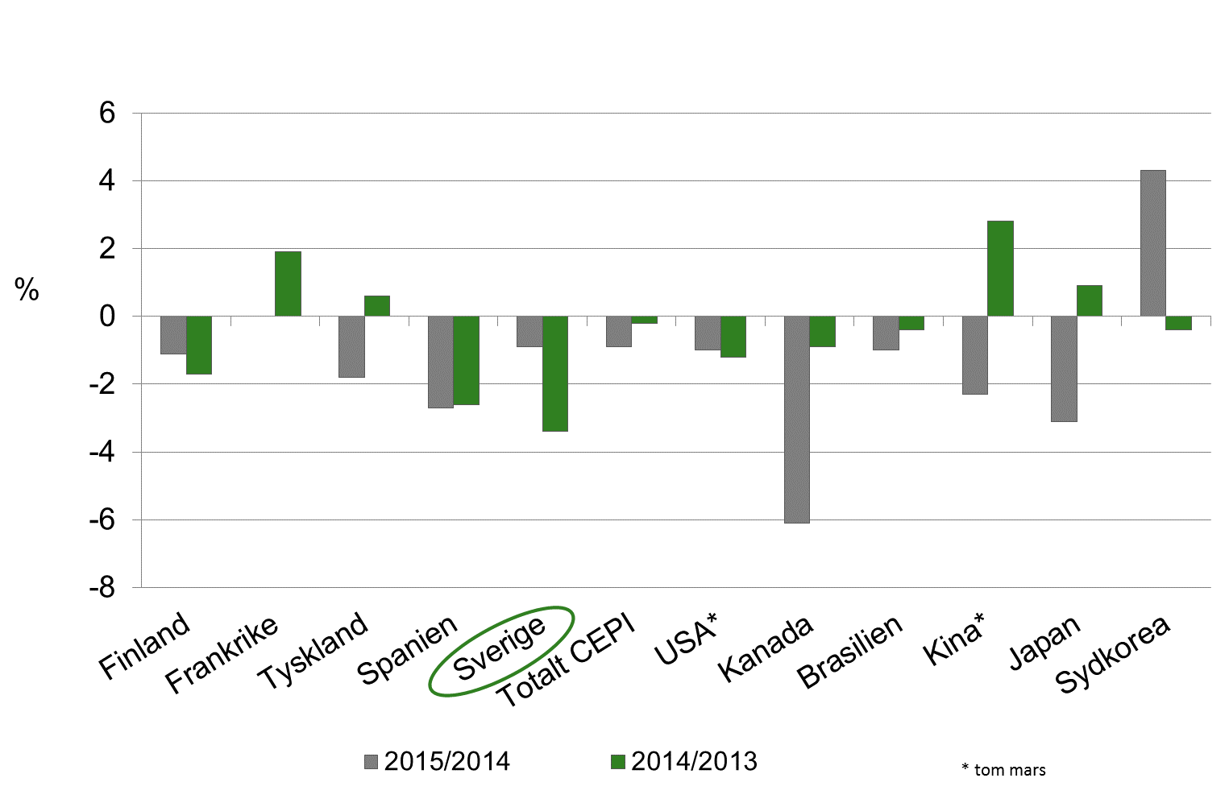
Procentuell förändring av pappersproduktion i vissa länder, jan – mar 2015/2014 och 2014/2013
Källa: CEPI

Slide 22
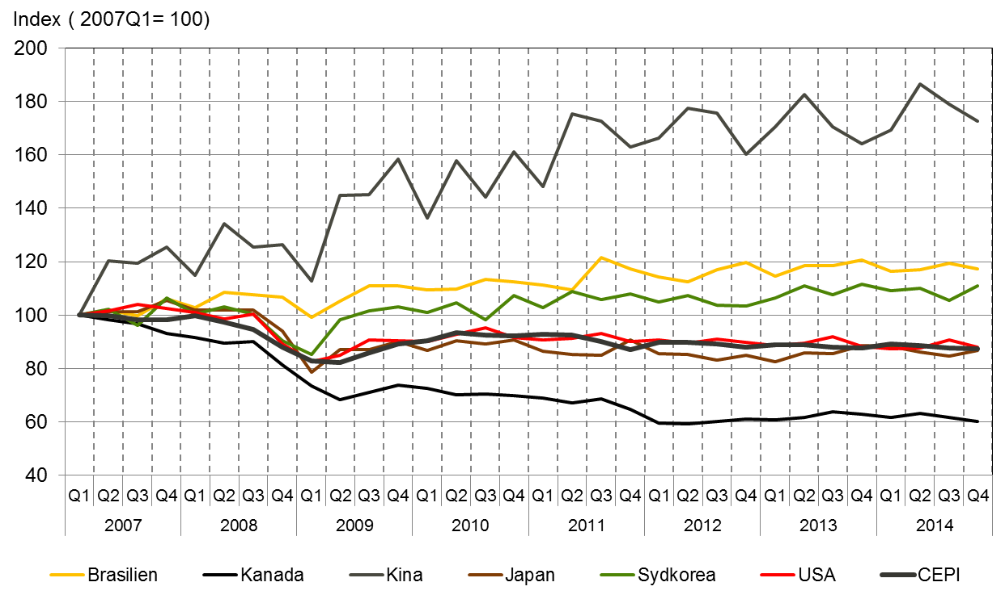
Kvartalsindex, pappersproduktion i vissa länder
Källa: CEPI

Slide 23
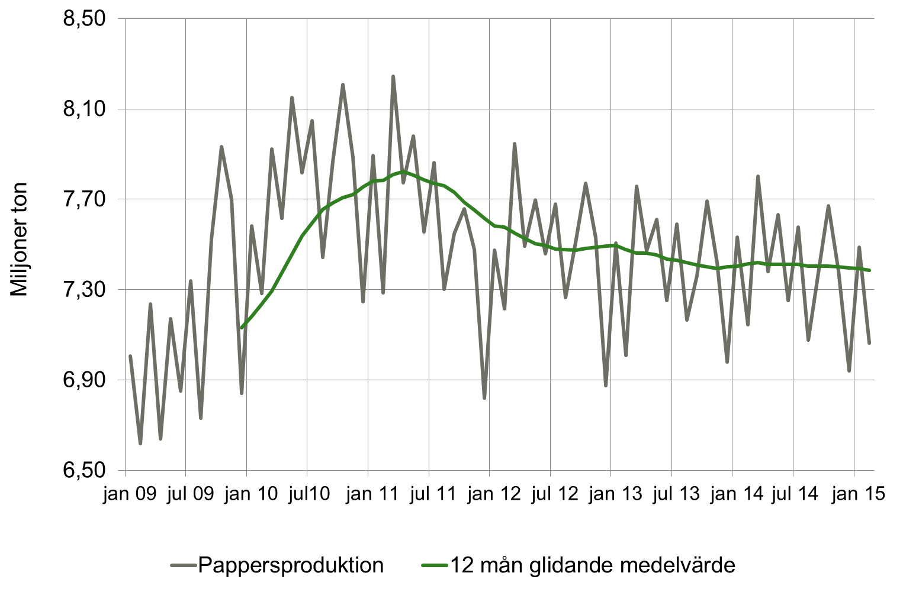
Produktion av papper i Europa (CEPI), 2009–2015
Källa: CEPI

Slide 24
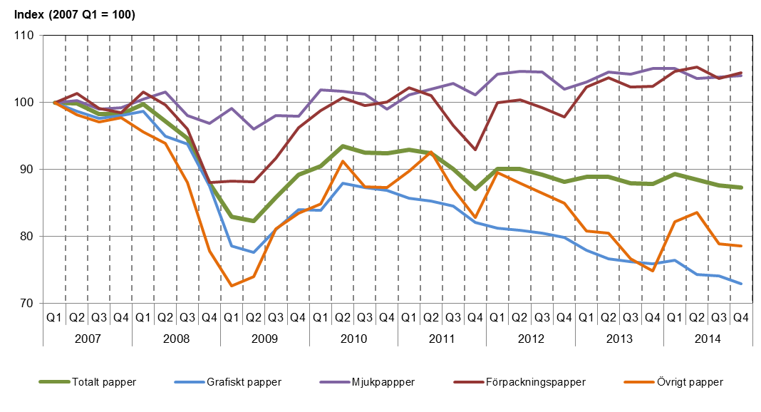
Kvartalsindex, CEPIs pappersproduktion per kvalitet
Källa: CEPI

Slide 25
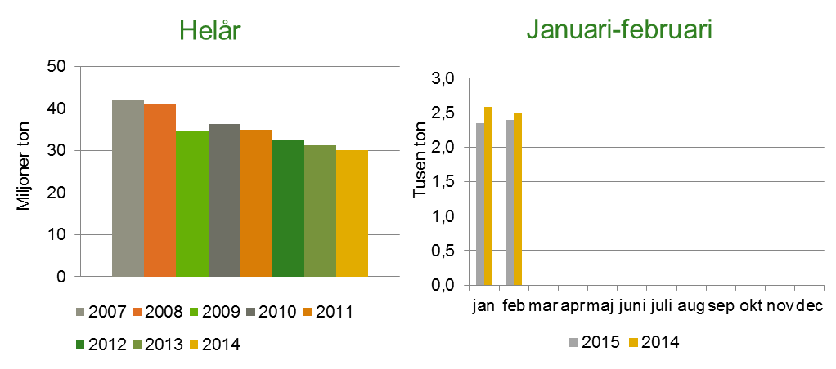
Europeisk efterfrågan av grafiskt papper 2007-2014, januari – februari 2015/2014
Källa: EURO-GRAPH

Slide 26
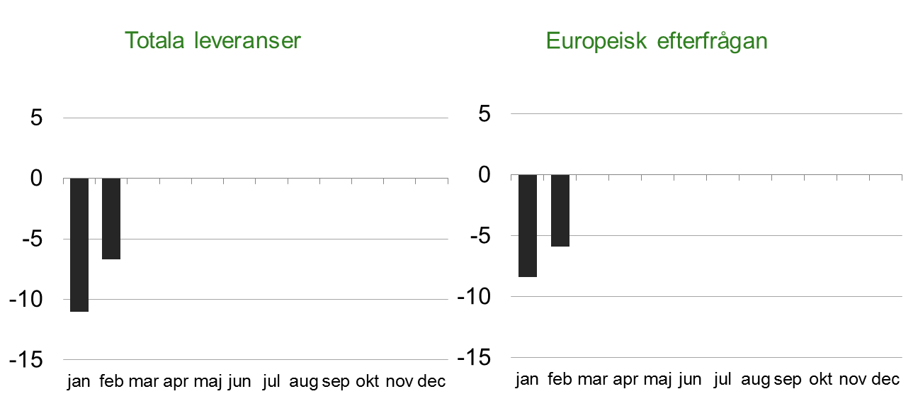
Bestruket träfritt papper i Europa % förändring 2015/2014, ackumulerat
Källa: EURO-GRAPH

Slide 27
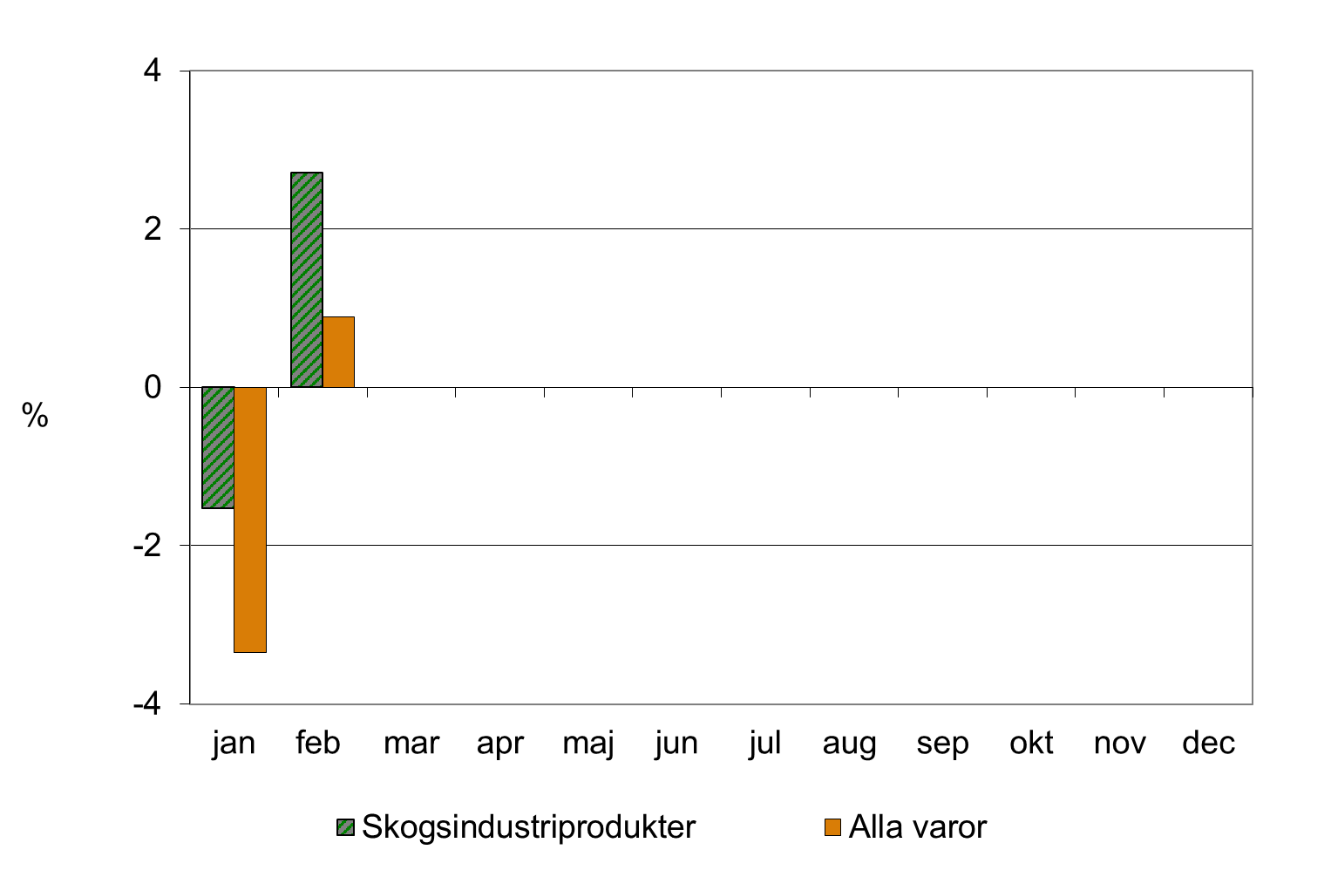
Procentuell förändring av exportvärde för skogsindustriprodukter samt alla varor, ackumulerat 2015/2014
Källa: SCB

Slide 28
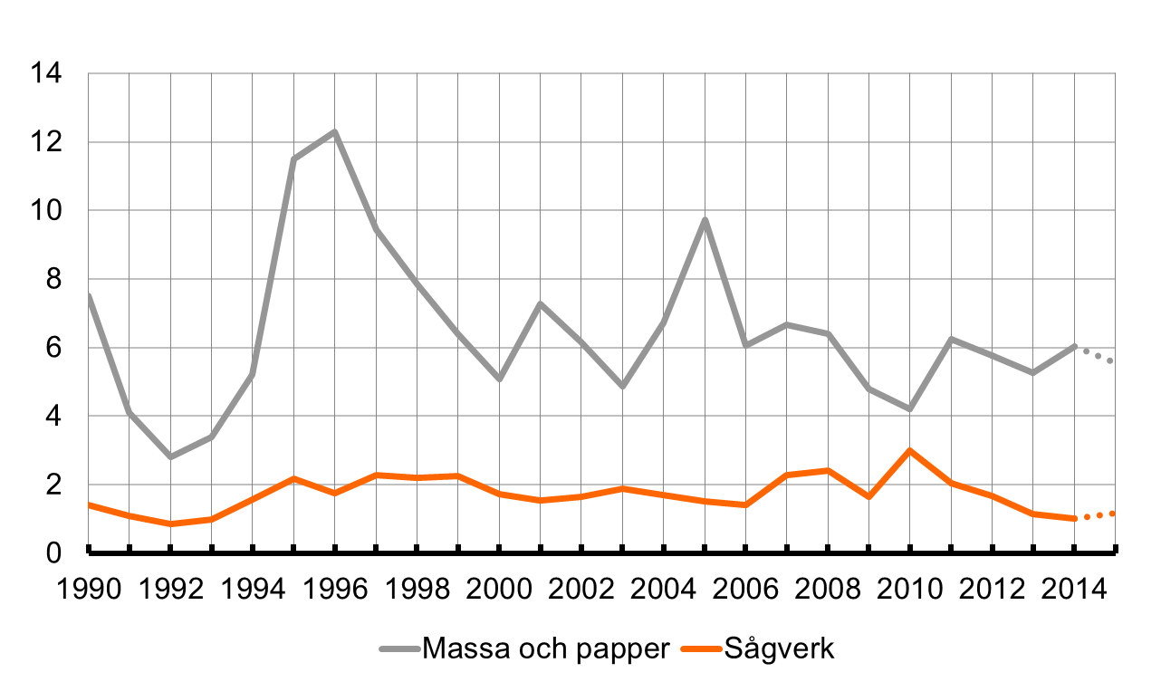
Investeringar 1990–2014, prognos 2015 i sågverks–,massa–och pappersindustrin
Mdr SEK
Källa: SCB oktoberenkät 2014, Löpande penningvärde
Notes:
4

